Slide 1
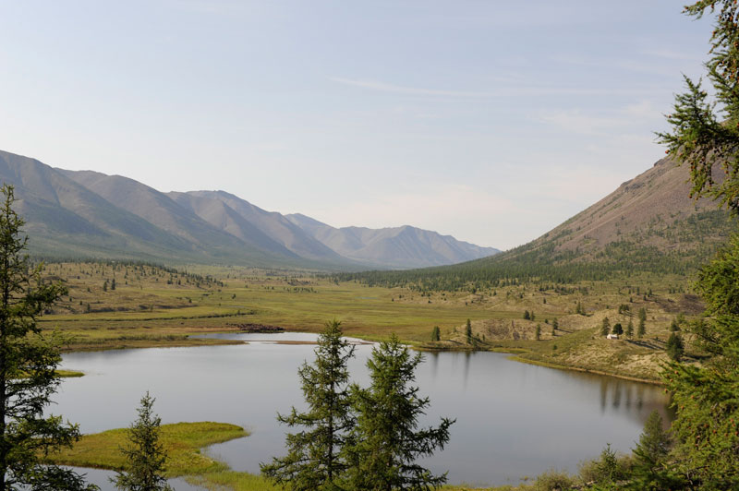
COURS TC BIOF
UNITE 1
SORTIE ECOLOGIQUE
ACTIVITES ET DOCUMENTS DU CAHIER DE LA COLLECTION AROBASQUE

Slide 2
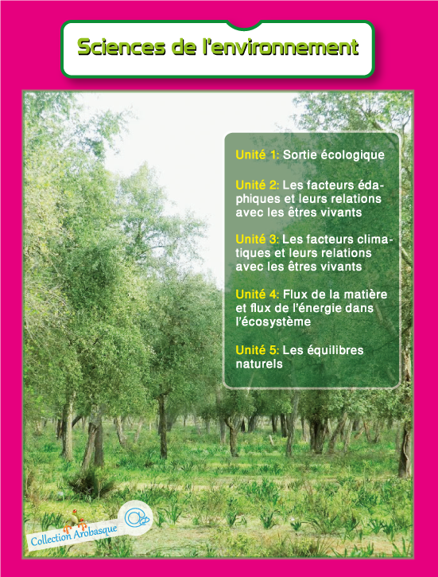

Slide 3
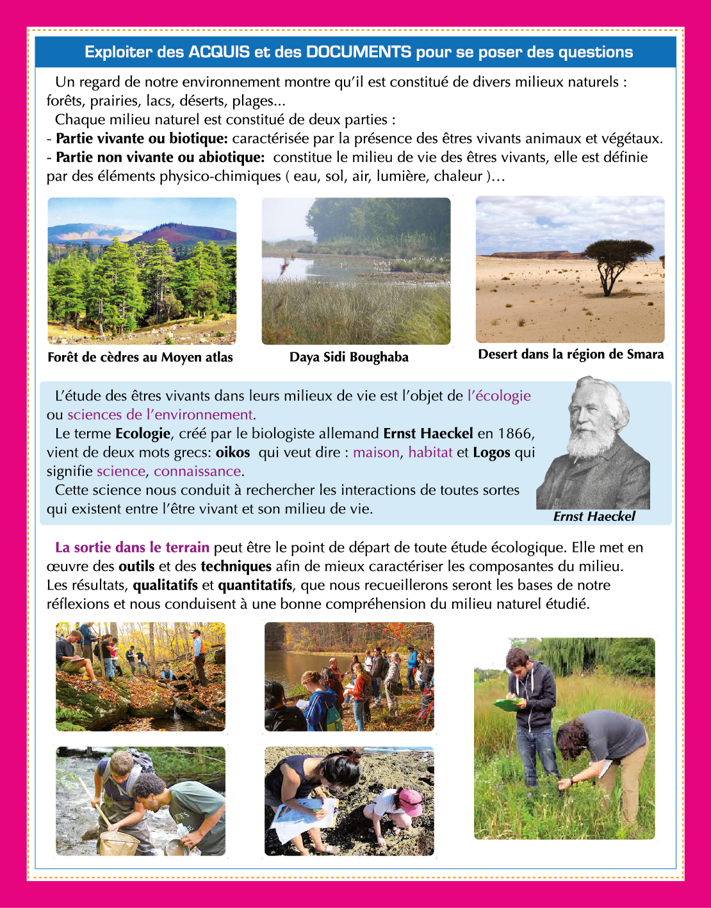

Slide 4
1. L’écologie ou science de l’environnement est la science qui étudie les êtres vivants dans leur milieu et les interactions entre eux.
Parmi les objectifs visés par l’étude des milieux naturels:
- Expliquer la répartition des êtres vivants dans les milieux naturels.
- Permettre l'exploitation rationnelle des ressources naturelles.
- Avoir conscience de l’importance de la préservation et la protection
des milieux naturels...
2. La sortie ou l'excursion écologique permet le contact direct avec la nature, l'observation et l'exploration des milieux naturels. Elle est axée sur un ensemble d'activités et de prise de mesures qui nécessitent l'application d'un certain nombre de techniques et l'usage de différents outils,

Slide 5
3. Questions posées à propos de l’étude d’un milieu écologique :
- Quelles sont les différentes techniques utilisées dans une sortie écologique ?
- Comment exploiter les données statistiques recueillies lors d’une sortie écologique ?
- Qu’est ce qu’un écosystème et quelles sont ses caractéristiques ?

Slide 6
Activité
1
Outils et techniques pour explorer un milieu naturel

Slide 7
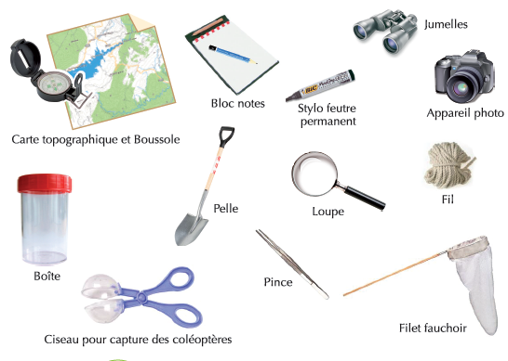
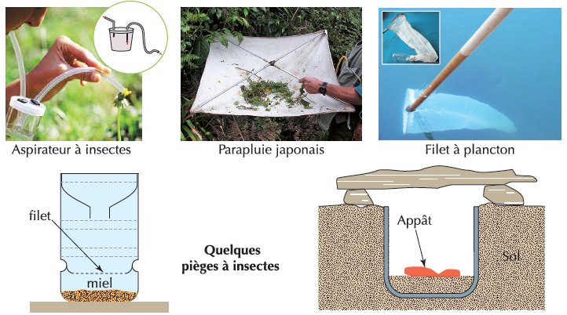
1) Outils et techniques pour explorer un milieu :

Slide 8
OUTILS
RÔLES
Carte topographique
Boussole
S'orienter sur le terrain
Bloc note
Prendre des notes
Stylo feutre permanent
Ecrire sur une variété de supports tels que du papier, du métal, du verre, de la roche
Appareil photo
Permet la capture de photos des êtres vivants et des paysages
Jumelles
Observation des animaux à distance
Filet fauchoir
Collecter les insectes qui se trouvent dans les herbes et les buissons
Loupe
Agrandir les images
Pince
Maintenir les choses (petits animaux...)
Pelle
Déplacer des matériaux tel le sol
Boite
Collecter des échantillons (êtres vivants, sol, eau...)
Fil
Encadrer des zones de choix pour faire des ressencements

Slide 9
Parapluie japonais
Sert à capturer les insectes ou autres arthropodes qui vivent sur les branches des arbres et qui sont le plus souvent cachés à la vue par la végétation.
Filet de plancton
Collecter le plancton dans l'eau
Pièges à insectes
Dispositif permettant de capturer des insectes

Slide 10
2) Etude de la stratification verticale:
(Voir document)

Slide 11
Strate arborescente
Strate arbustive
Strate herbacée
Strate muscinale
Strate souterraine

Slide 12
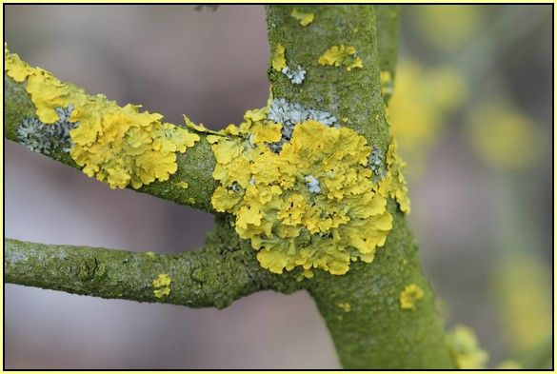
Lichens sur un arbre

Slide 13
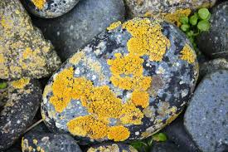
Lichens sur des pièrres

Slide 14
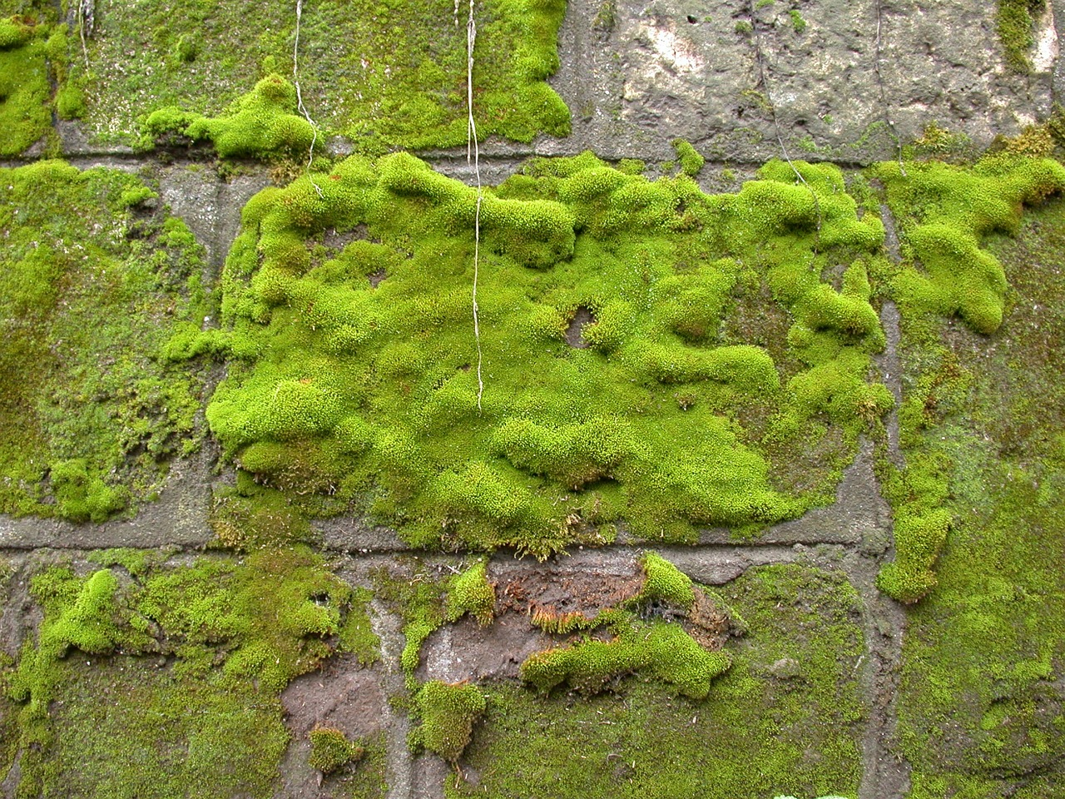
Mousses sur un mur

Slide 15
Strates
Caractéristiques
Strate arborescente
Végétaux ligneux (arbres) dont la hauteur dépasse 5m.
Strate arbustive
Constituée d'arbustes et de plantes ligneuses de petite taille.
Strate herbacée
Constituée de plantes à pied non ligneux et de plantes à bulbes.
Strate muscinale
La strate des mousses et des lichens,
Constituée de racines et d'organes de réserves des plantes (bulbes, tubercules...)
Strate souterraine

Slide 16
3) Etude de la stratification HORIZONTale:

Slide 17
aquatique

Slide 18
Le long de la coupe entre Rabat et le plateau de Zaer la végétation montre une biodiversité importante qui comprend : le chêne liège, l'olivier, le pistachier...
On constate que le chêne liège est présent dans la quasi totalité des zones sauf dans la zone du plateau de Merchouch ou il est absent.
La répartition verticale et horizontale des végétaux est peut être définie
par :
- Les interactions entres les êtres vivants et les facteurs du milieu
(Température, eau, lumière, vent, composition du sol...).
- Les interactions entre les êtres vivants.
Dans le Daya de sida boughaba on trouve différents types de plantes:
- Des plantes de type hydrophytes : végétaux aquatiques totalement immergées dans l’eau durant l'année.
- Des plantes de type hélophytes : se sont des plantes semi-aquatiques qui ont, durant une grande partie de l'année, les racines dans l'eau, et les tiges, les feuilles et les fleurs hors de l'eau.

Slide 19
Activité
2
Outils et techniques d’observation et de recensement des êtres vivants dans le terrain

Slide 20
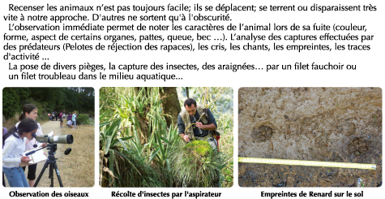
1) Recenser les espèces animales dans un milieu naturel:
(Voir document)

Slide 21
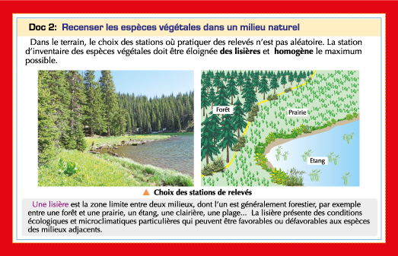
2) Recenser les espèces végétales dans un milieu naturel:
(Voir document)

Slide 22
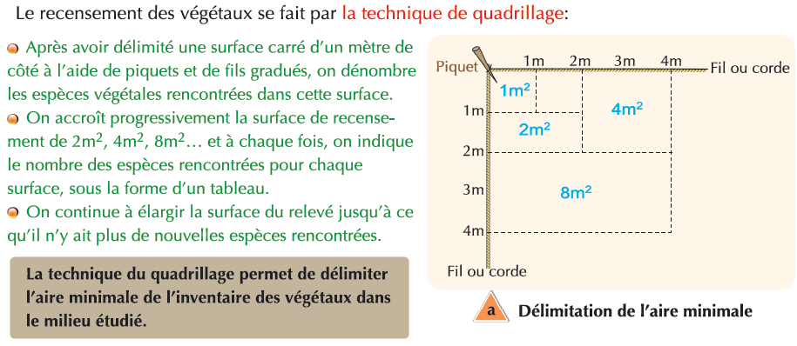
3) Détermination de l’aire minimale des relevés:

Slide 23
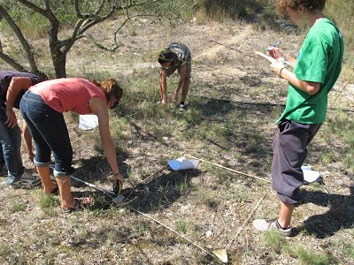

Slide 24
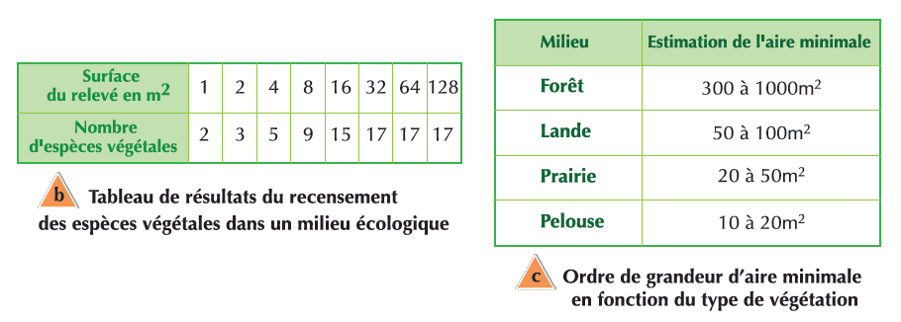
1) Tracé de la courbe:
Nombres d’espèces
Végétales recensées
Aire minimale
Surfaces du relevé
en m2

Slide 25
2) L'aire minimale d'un relevé correspond est la surface correspondante à l'inflexion de la courbe.
- Aire minimale = 32 m2
- La nature du milieu étudié : c'est une prairie
3) L'aire minimale est la plus petite surface ou sont représentées toutes les espèces végétales du milieu.

Slide 26
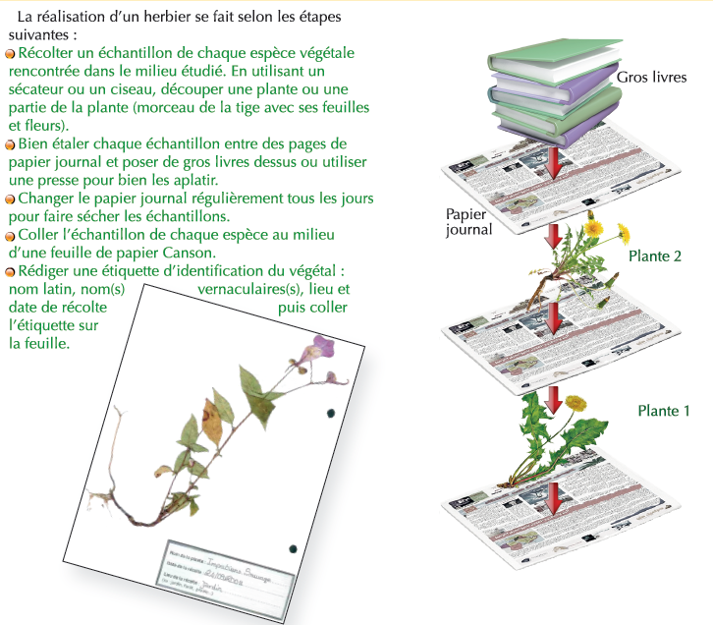
4) Comment réaliser un herbier:
(Voir document)

Slide 27
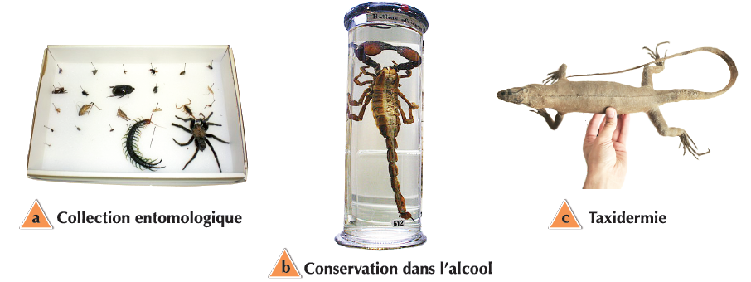
5) Quelques techniques de conservation des animaux:
(Voir document)

Slide 28
Activité
3
Exploitation des données collectées au cours
de la sortie écologique

Slide 29
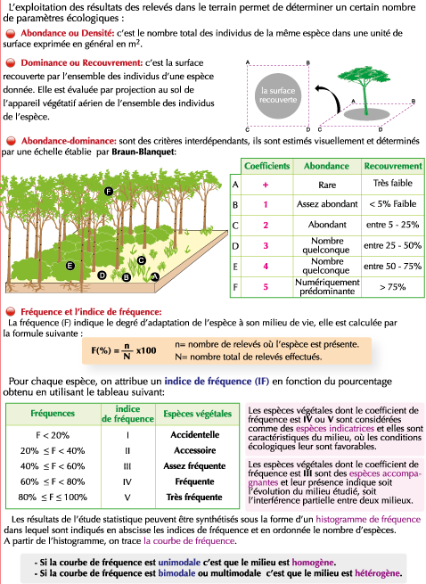
1) Paramètres de l’étude statistique de la répartition des végétaux:
(Voir document)

Slide 30
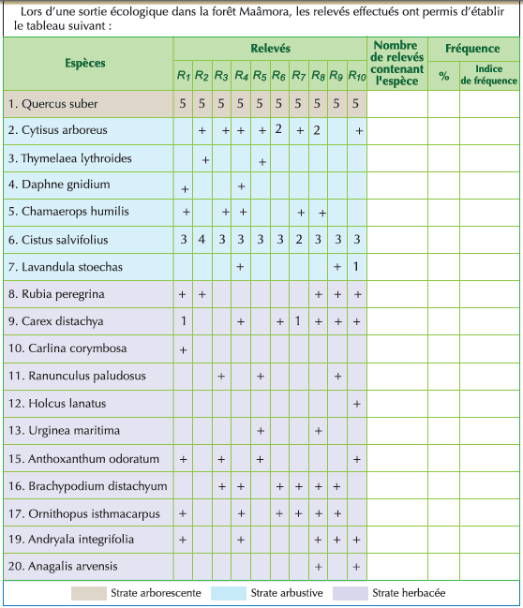
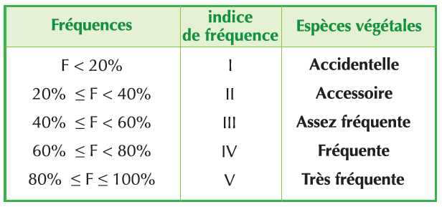
2) Exploitation des données floristiques collectées:
Exemple :
Fréquence =
5
5
50
III
X 100
= 50
10

Slide 31
10
100
V
8
80
V
2
20
II
2
20
II
5
50
III
Nombre
D’espèces
10
100
V
IF
3
30
II
I
2
5
50
III
6
II
7
70
IV
1
10
I
III
4
3
30
II
IV
3
1
10
I
V
3
2
20
II
4
40
III
6
60
IV
6
60
IV
5
50
III
2
20
II

Slide 32
2) Construction de l'histogramme de fréquence:
Nombre d’espèces
Polygone de fréquence
6
Courbe de fréquence
Nombre
D’espèces
IF
5
I
2
4
II
6
III
4
3
IV
3
2
V
3
1
IF
I
II
III
IV
V
Si la courbe de fréquence est unimodale ; alors on dit que le groupement des êtres vivant est homogène ; et cela reflète un milieu relativement stable du point de vue des conditions écologiques.
En revanche, si la courbe de fréquence est bimodale ou multimodale, alors le groupement est hétérogène et reflète un milieu dont les conditions écologiques sont en évolution positive ou négative.

Slide 33
3) La courbe de fréquence obtenue est unimodale ce qui indique que
la végétation dans cette station de la forêt de Maamora est homogène.
4) Les espèces caractéristiques du milieu sont:
- Quercus suber
- Cistus salvifolius

Slide 34
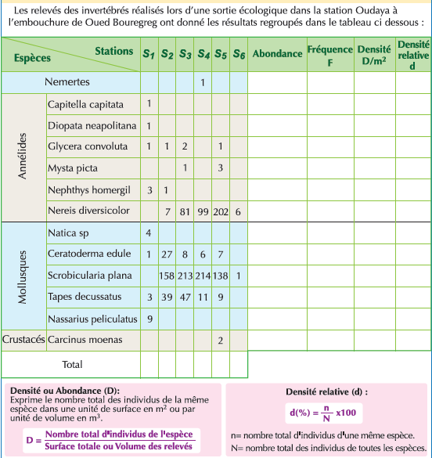
3) Exploitation des données faunistiques collectées:
Données:
Le total des relevés = 6
Chaque relevé a une surface de 0,25m2
1
16,6
0,66
0,07
Exemple: Capitella capitata
Abondance =
Nombre total
d’individus
Fréquence
Densité
Densité relative (%)
1
1
1
1
X 100
X 100
6
0,25x6
1308

Slide 36
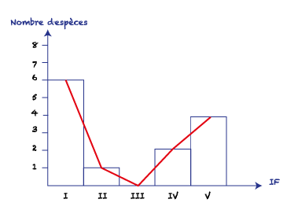
2) Construction de l'histogramme de fréquence:
La courbe de fréquence obtenue est bimodale ce qui indique que la répartition des animaux dans ce milieu n'est pas homogène.

Slide 37
Activité
4
Définition préliminaire d’un écosystème

Slide 38
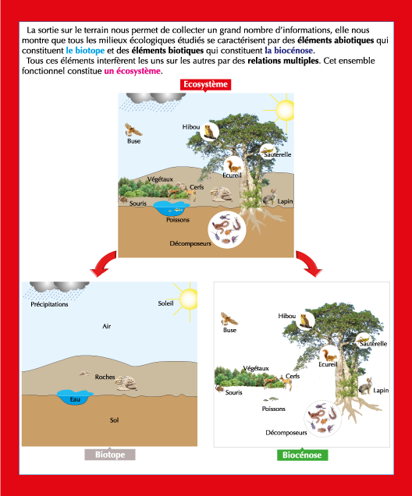

Slide 39
Définition d’un écosystème:
Un écosystème est un ensemble dynamique constitué d'un milieu naturel ou biotope (eau, sol, climat, lumière…), caractérisé par des conditions écologiques particulières et des êtres vivants ou biocénose (animaux, plantes, microorganismes) qui l'occupent.
Dans l’écosystème les organismes vivants interagissent entre eux et avec le milieu dans lequel ils vivent.
Les dimensions des écosystèmes peuvent varier considérablement; ils peuvent être très petits, comme une mare ou un arbre mort, ou être gigantesques, comme la Terre.
Ecosystème = Biocénose + Biotope

Slide 40
FIN

